Slide 1
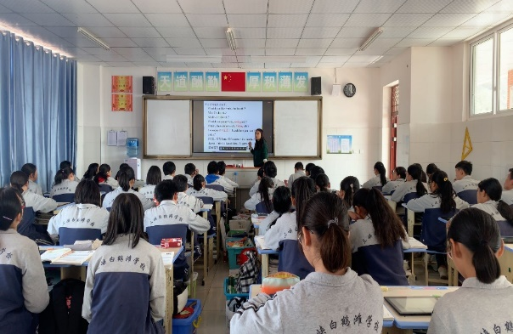
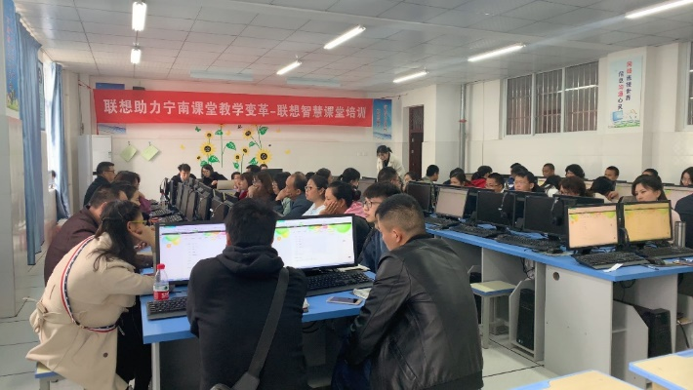
四川凉山州宁南县智慧课堂项目
客户简介
宁南县是凉山州教学质量最高的县，三所学校学生总数大约2700左右，
其中初级中学三所初中教学最好的，升高中率50%左右，三峡白鹤滩学校，升高中率30%左右居中，民族初级中学，升高中率较低。
老师的平均年龄较大，对电子化产品接受较慢，致使原有设备利用率低
客户需求
要求必须有安全管控措施，避免学生的不当学习行为，同时对于教学数据进行及时记录与反馈。
要求在脱网情况下，可以正常教学使用
提升教师的设备使用率，使用水平及学生的学习兴趣。
客户价值
本次项目使信息化教育走进了大凉山，提升了当地的教育信息化建设水平，也普遍提升了当地师生的信息化素质。
通过web端统一管理，对学校的教学进行学情记录和分析，所形成的教育大数据，为当地教育管理部门的科学化决策提供了重要保障。
智能备课和教学资源库，让教师能摆脱繁杂的备课工作，提升了当地教师信息化应用的水平。
客户清单
硬件：本地服务器 无线AP+POE 课情分析摄像头 教师机 学生机
软件：云服务器 互动课堂程序 课情分析平台 安卓电子书包应用

Slide 2
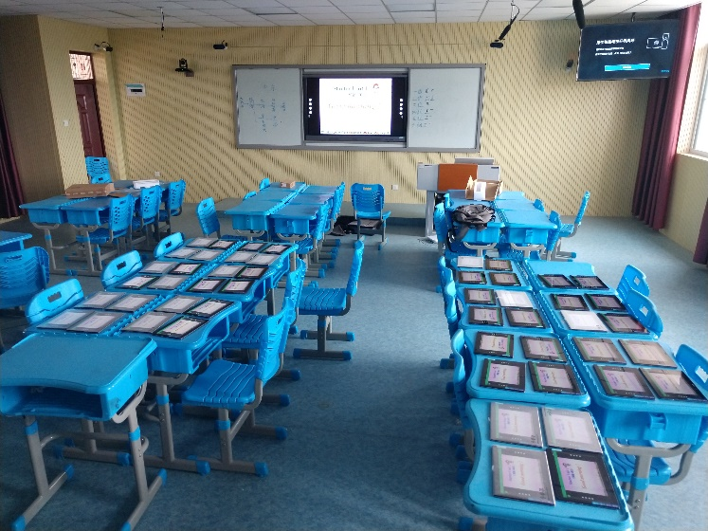
湖北随县炎帝学校智慧课堂项目
客户简介
随县炎帝学校兴建于2015年，地处随县新县城西，是一所集幼儿园、小学、初中为一体的县直公办学校。学校有100多位老师，老师的年龄层次普遍偏低，年轻人较多
学校的教室均有大屏幕，但是无系统，智能硬件使用率不高
客户需求
有效利用校内的原有设备，在原有基础上部署智慧教室试点，并对全体教师进行使用培训。
当地网络环境较为复杂，要求AP可移动，要求可脱网，保证脱网可以正常教学使用
支持云部署、统一部署、分发，提高IT资源使用率
要求必须有安全管控措施，避免学生的不当学习行为，同时对于教学数据进行及时记录与反馈。
客户价值
满足客户对于现有设备的智能化升级需求，，仅用不到一天就完成了整个部署的全部工作。
通过智能管控对系统及设备实现统一管理，让智能设备的使用效率更高，管理更安心。
针对全校的在职教师进行了教育理念与产品使用的集中培训，扩大了信息化覆盖的范围，提高了全体教师的信息素养。
客户清单
硬件：无线AP+POE 充电柜 教师机 学生机
软件：云课堂平台 设备管理平台 学生电子书包

Slide 3
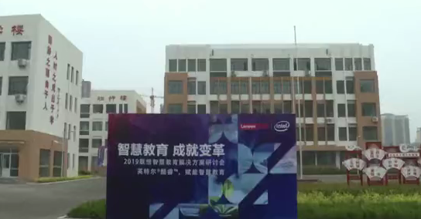
山东邹城第六中学智慧课堂项目
客户简介
邹城第六中学始建于1993年，现有东、西、南三个校区，在职教职工380人，学生5000余名。拥有120个教学班。
与联想建立了长期合作的关系，并共同成立了智慧教育试验基地。
客户需求
快速部署智慧课堂和英语听说模拟考试系统，供演示与体验使用。
现场进行一次英语听说的模拟考试，让参会的人都能体验到信息化教育的优势。
要求整体机房使用稳定性，可脱网，保证脱网可以正常教学使用
支持云部署、统一部署、分发，提高IT资源使用率
要求必须有安全管控措施，同时对于教学数据进行及时记录与反馈。
客户价值
大规模的宣传了智慧课堂的产品，大力宣扬了信息化教育的理念，促进了学校的信息化教学进程
所部署的智慧教育解决方案，不仅满足了其信息化教学的要求，还解决了学校教学设备陈旧，教学模式滞后等一系列问题，降低学校采购与日常维护的成本费用。
丰富而新颖的课堂互动，让学生们更乐意学习，热爱学习，提升了学生的学习效率和学校的教学质量。
客户清单
硬件：学生机
软件：互动课堂 电子书包 云平台

